Slide 1
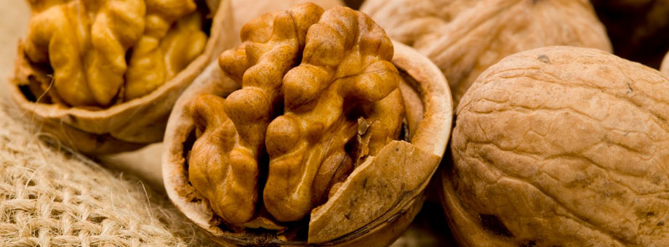
OREH
Simon košar 9. r

Slide 2
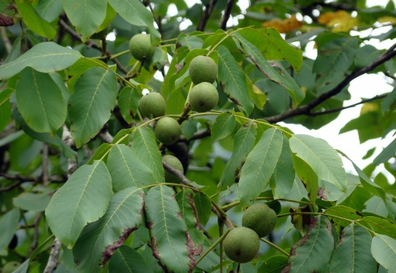
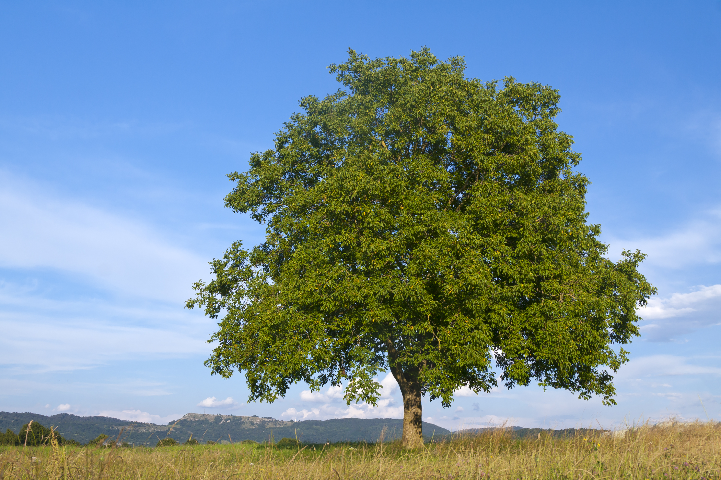
Orehovo drevo
Zraste do 35m
Je eno najstarejših sadnih dreves
Sodi v družino orehovk
Orehov les je zelo cenjen
Posebej listi imajo zelo veliko zdravilnih učinkov
Na drevesu zraste plod oreh
Polno rodnost doseže v 30.letu
Zaradi juglona ki ga sprošča, okoli njega ne raste
veliko rastlin.

Slide 3
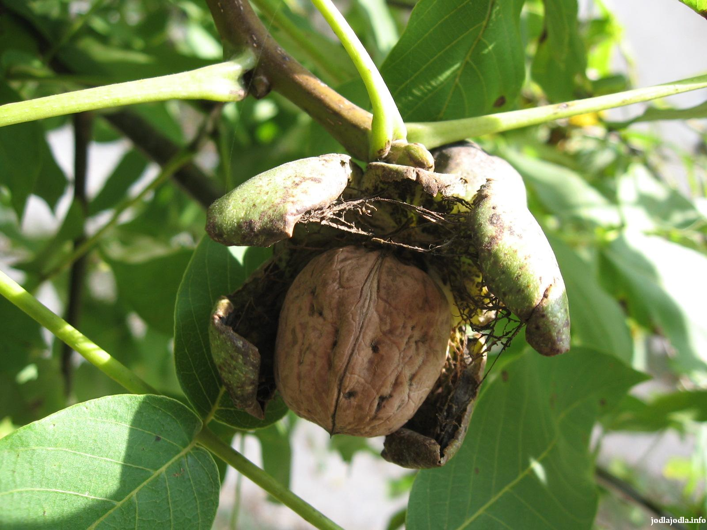
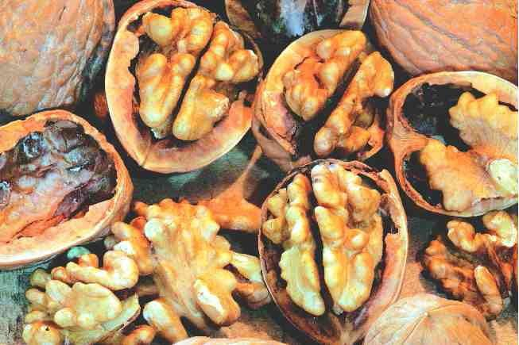
Oreh
Oreh sprva zraste v zelenem ovoju, šele po tem se v njem začne delati lupina
V jeseni zeleni ovoj poči in v njem je jedrce ovito v lupino
Ima veliko energijsko vrednost
Zeleni ovoj ima veliko vitamina C
Iz orehov se izdeluje alkoholna pijača orehovec
Oreh sprva zraste v zelenem ovoju, šele po tem se v njem začne delati lupina
V jeseni se zeleni ovoj razpoči in v njem je jedrce ovito v lupino

Slide 4
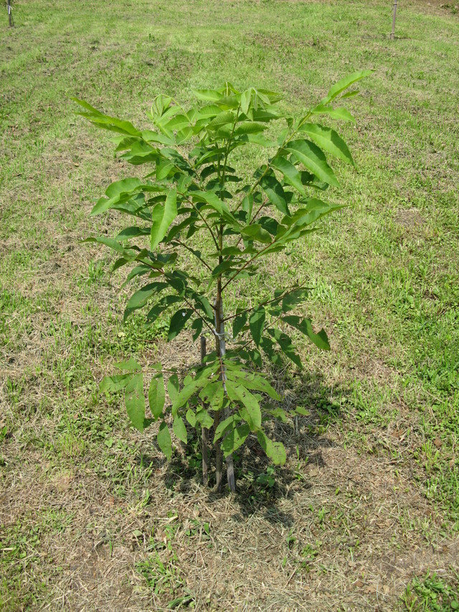
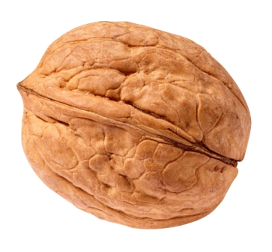
Vrste orehov
Lara – je naključni sejanec ameriške sorte Payne
Sivi oreh
Japonski oreh
Kubanski oreh
Kavkaški oreh
Glavna sorta pa je junglans regia

Slide 5
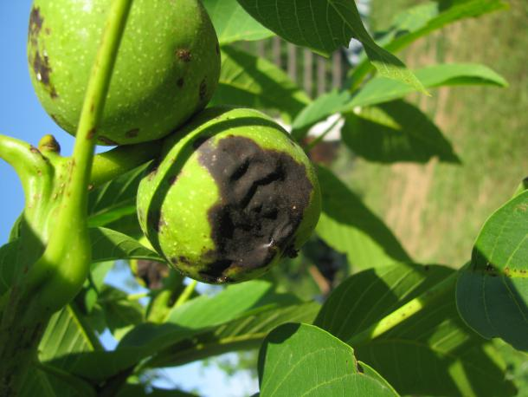
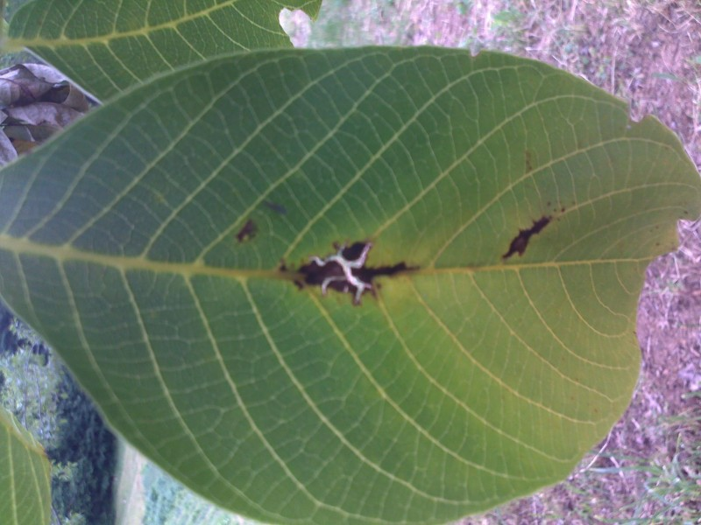
Bolezni
Bakterijska pegavost orehov
- je najbolj pogosta bolezen

Slide 6
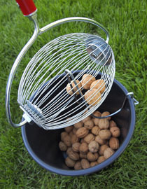
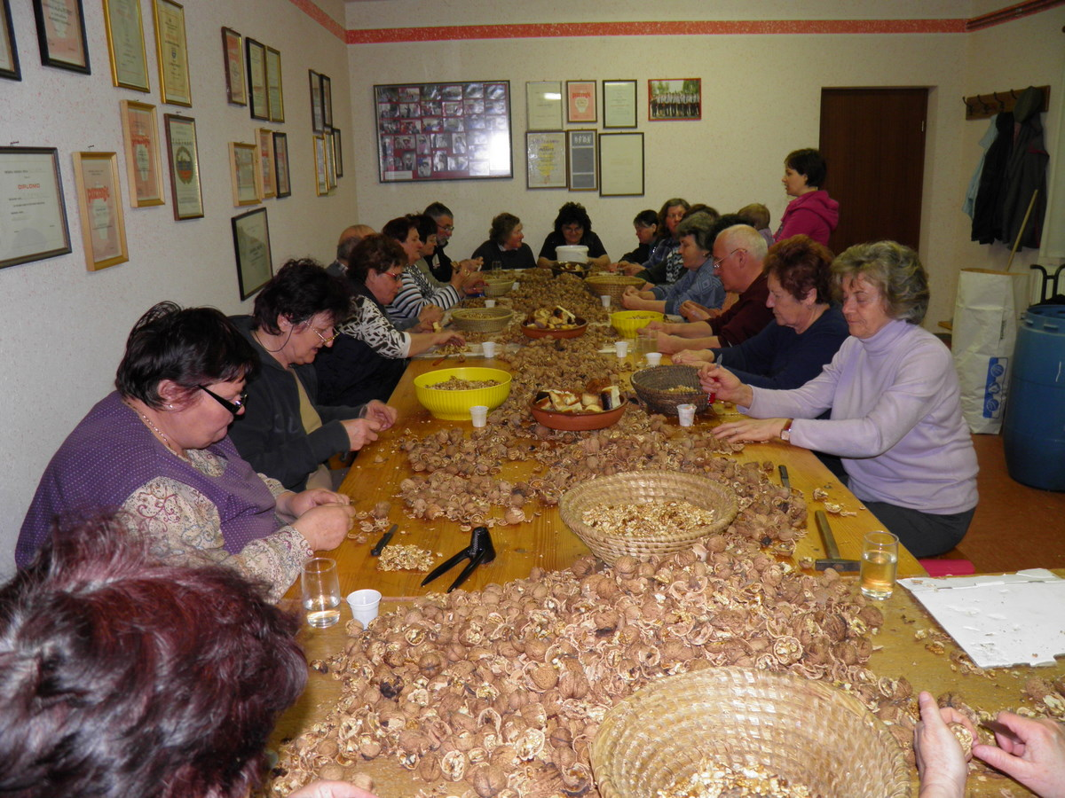
Pobiranje orehov
pobirajo se predvsem od septembra do oktobra
Ko jih oberemo jih po navadi sušimo
Nato pa jih stremo in vzamemo jedrce

Slide 7
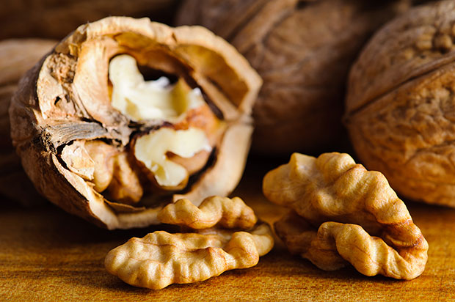
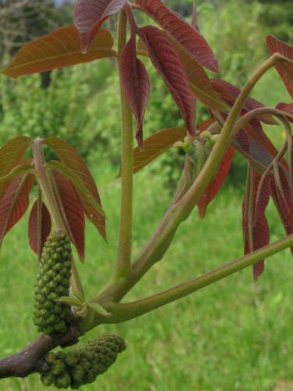
Opraševanje
Oreh ima tako ženske kot moške cvetove
Moški cvetovi cvetijo pred ženskimi
Je vetrocvetka

Slide 8
Zdravilni učinki
Predvsem se uporabljajo listi:
zožujejo površinske krvne žilice
čistijo kri
blago odvajajo vodo
Snovi v lubju:
- delujejo proti bakterijam
- pomagajo dvigniti pH sline
3. Orehovec se uporablja predvsem proti prebavnim težavam

Slide 9
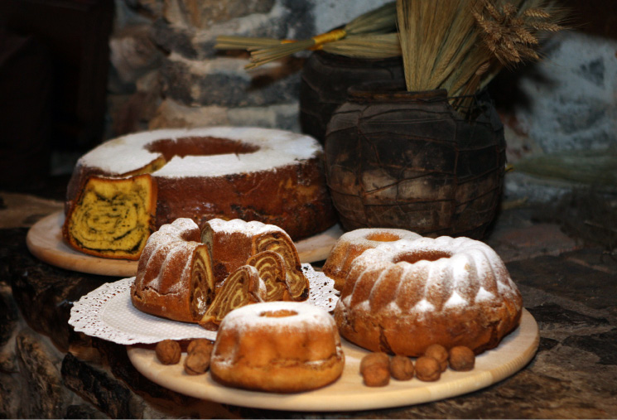
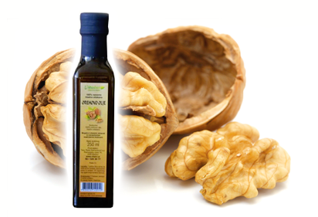
Hrana
Iz orehov lahko pripravimo zelo veliko jedi:
orehova potica
orehov kruh
orehovi rogljički
orehovo olje
orehov biskvit

Slide 10
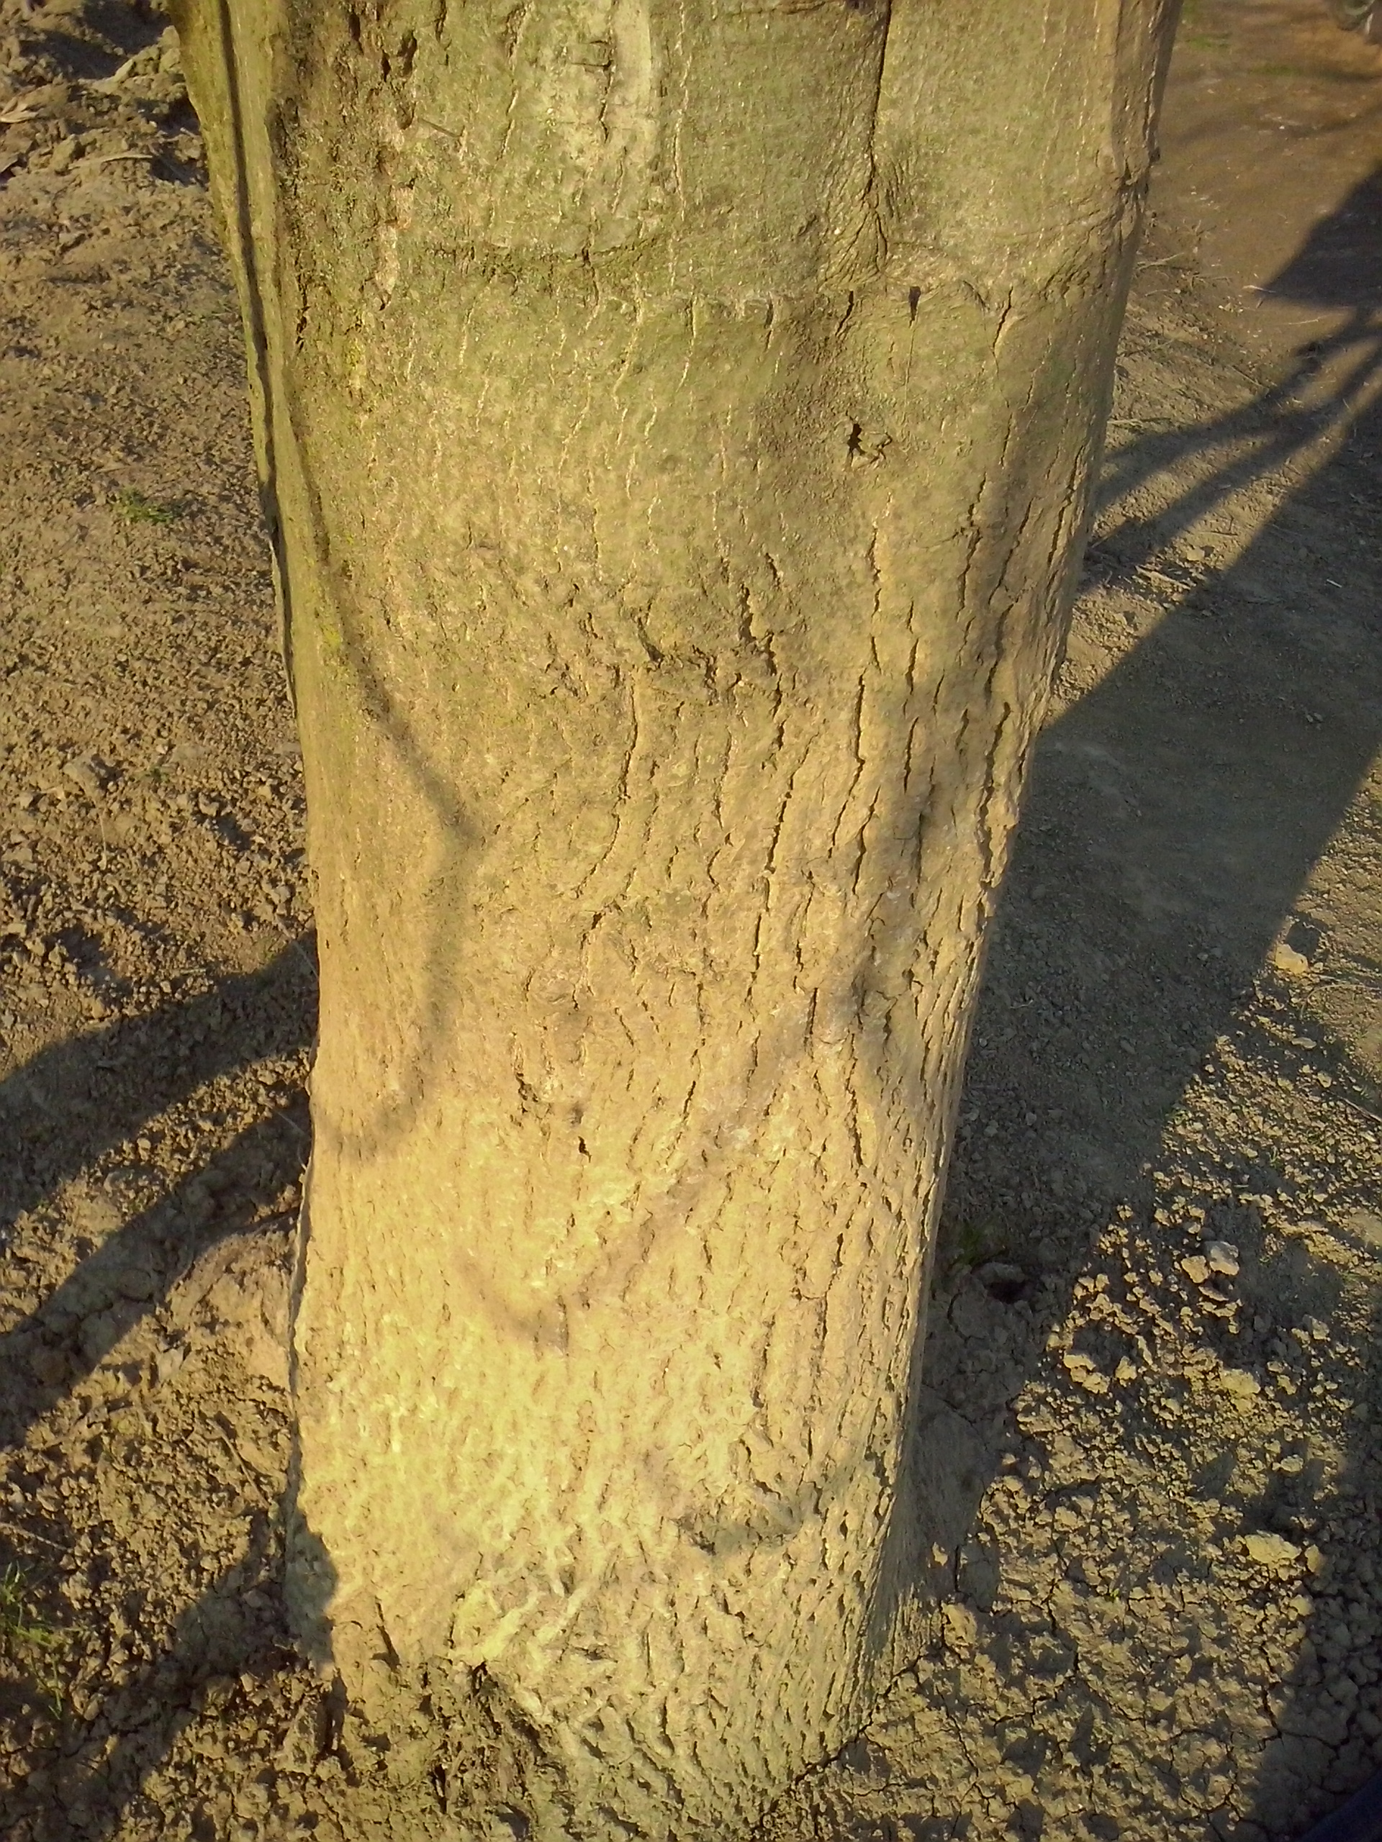
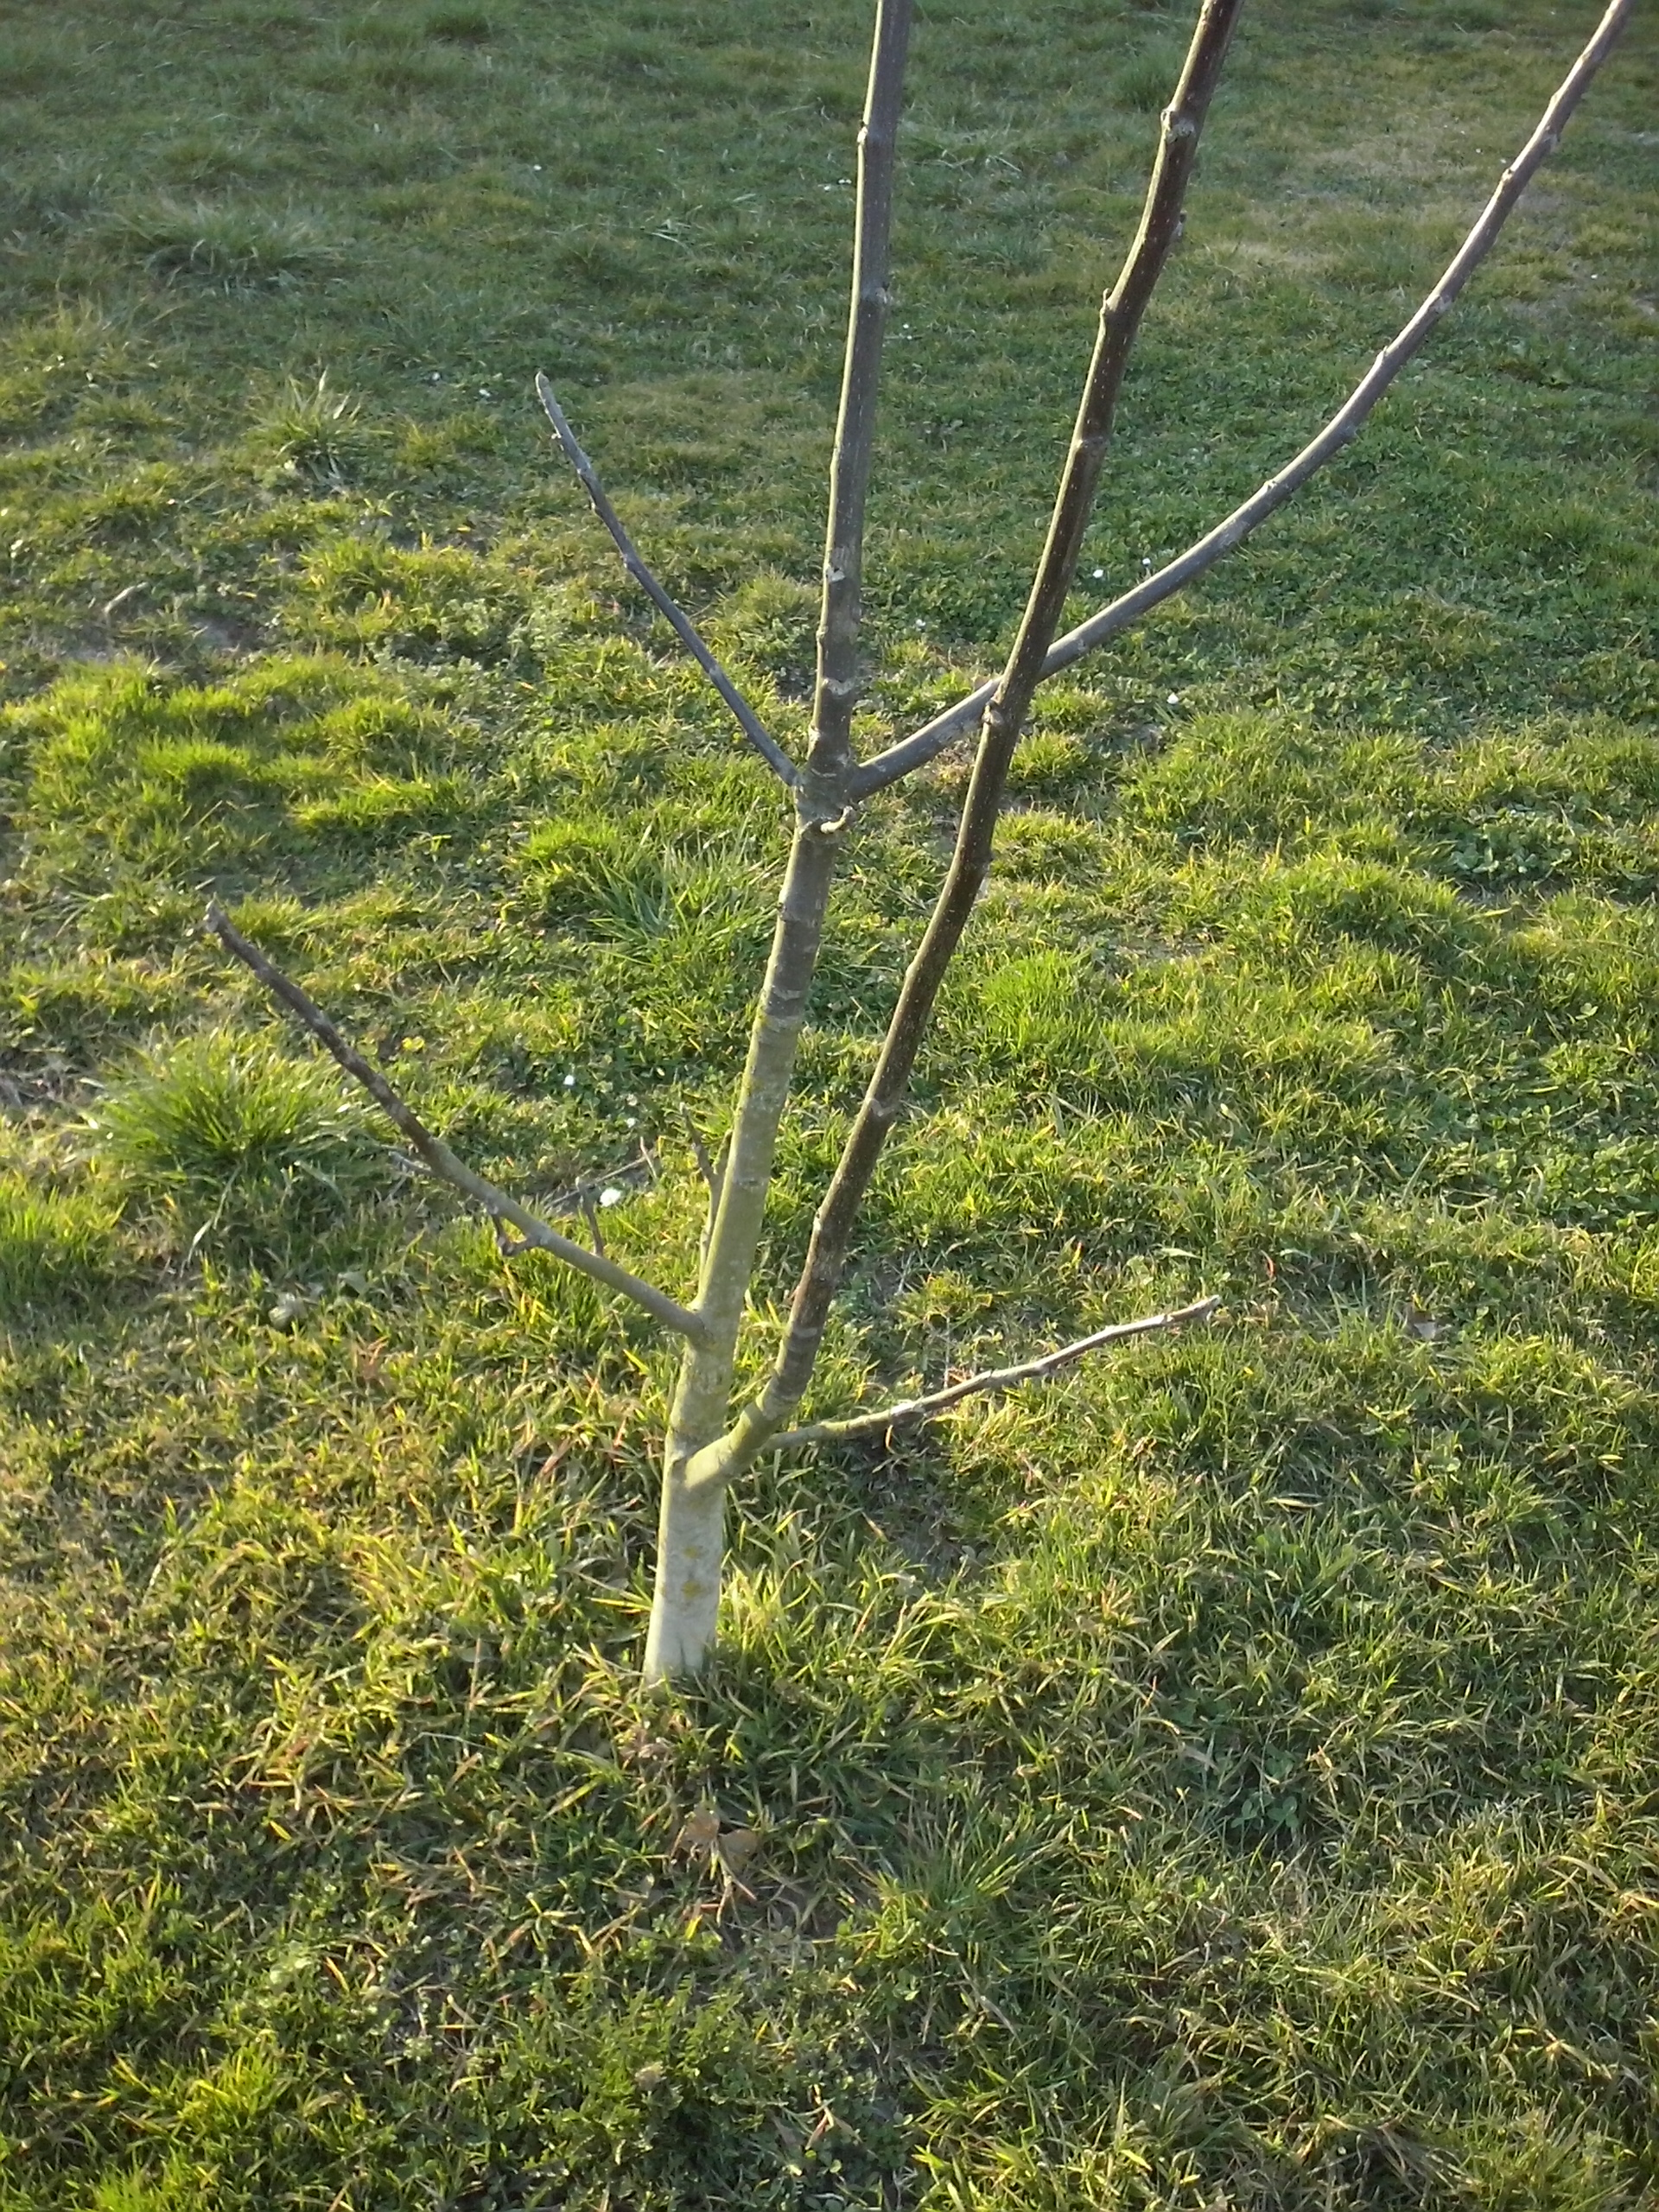
Pogoji za rast
Rad raste na sončnih legah
Ne ustrezajo mu pomladanske zmrzali
Uspeva na strmih in skalnatih rastiščih

Slide 11
Viri
http://sl.wikipedia.org/wiki/Navadni_oreh
http://www.ssdl.si/assets/files/Nove-sorte-orehov.pdf

